Slide 1
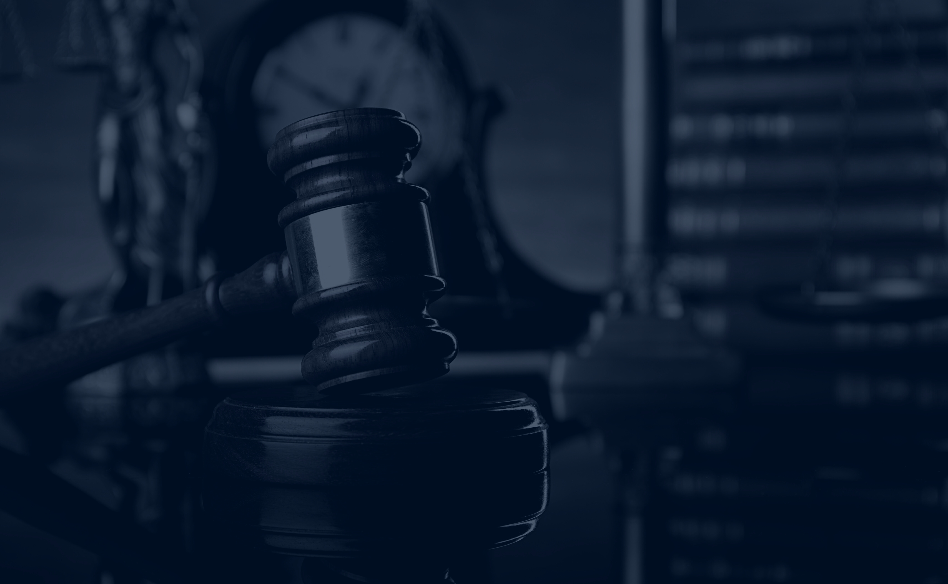
Urgensi dan Eksistensi Biro Hukum Pembinaan dan Pembelaan Anggota (BHP2A) Ikatan Dokter Indonesia (IDI): Implementasi Organisasi dan Tata Kelola
dr. Gregorius Yoga Panji Asmara, S.H., M.H., C.L.A., C.C.D., C.M.C.
lecturer | attorney at law | legal consultant | legal auditor | mediator
BHP2A PB IDI – BHP2A IDI Wilayah Jawa Tengah
Disampaikan pada Workshop Etikomedikolegal
MKEK dan BHP2A IDI Wilayah Jawa Tengah
11 Maret 2023
Get Started

Slide 2
Susunan Personalia BHP2A PB IDI
Ketua : Dr. dr. Beni Satria, MKes, SH, MH, CPMed, CPArb, CPCLE
Wakil Ketua : Laksamana Pertama (Purn) dr. Emil DM Wibowo, SpU, SH
Sekretaris : Dr. dr. Efrila, SH, MH
Divisi Pembinaan dan Perlindungan Anggota
Divisi Mediasi, Advokasi dan Regulasi
Divisi Konsultasi Hukum dan Informasi Hukum
Divisi Pendampingan dan Bantuan Hukum
SK Ketua Umum PB IDI Nomor: 0104 /KU/PB IDI/04/2022 tentang Susunan dan Personalia Pengurus Besar Ikatan Dokter Indonesia Masa Bakti 2022 - 2025
Biro Hukum Pembinaan dan Pembelaan Anggota Ikatan Dokter Indonesia
Next Page

Slide 3
Susunan Personalia BHP2A PB IDI
Divisi Pembinaan dan Perlindungan Anggota
dr. Wahyu Widodo, SpOT(K)
dr. Tagor Sibarani, MH
Dr. dr. Carolina Kuntardjo, SpB, SH, MH, FINACS
AKBP dr. Huntal Napoleon Simamora, SpBP-RE(K)
SK Ketua Umum PB IDI Nomor: 0104 /KU/PB IDI/04/2022 tentang Susunan dan Personalia Pengurus Besar Ikatan Dokter Indonesia Masa Bakti 2022 - 2025
Biro Hukum Pembinaan dan Pembelaan Anggota Ikatan Dokter Indonesia
Next Page

Slide 4
Susunan Personalia BHP2A PB IDI
Divisi Mediasi, Advokasi dan Regulasi
Dr. dr. Tono Hadi Susiarno, SpOG(K), Mkes, MHKes
dr. Binsar P Sitanggang, SpOG(K), SH, MH, CPMed, CPArb
dr. Gioseffi Purnawarman, SpOG, MHeKs
Komisaris Besar Pol dr. Yahya, SpP
SK Ketua Umum PB IDI Nomor: 0104 /KU/PB IDI/04/2022 tentang Susunan dan Personalia Pengurus Besar Ikatan Dokter Indonesia Masa Bakti 2022 - 2025
Biro Hukum Pembinaan dan Pembelaan Anggota Ikatan Dokter Indonesia
Next Page

Slide 5
Susunan Personalia BHP2A PB IDI
Divisi Konsultasi Hukum dan Informasi Hukum
Dr. dr. Muji Iswanti, SpDV, Mkes, SH, MH, CMC
dr. Ardiyanto Panggeso, SH, MH, CMC
dr. Juliana Susanti Gunawan, MHKes, CMC
dr. Abdul Hanan Korompot, MH, MARS
SK Ketua Umum PB IDI Nomor: 0104 /KU/PB IDI/04/2022 tentang Susunan dan Personalia Pengurus Besar Ikatan Dokter Indonesia Masa Bakti 2022 - 2025
Biro Hukum Pembinaan dan Pembelaan Anggota Ikatan Dokter Indonesia
Next Page

Slide 6
Susunan Personalia BHP2A PB IDI
Divisi Pendampingan dan Bantuan Hukum
dr. Dewa Nyoman Sutanaya, SH, MH, MARS
Dr. dr. Ade Armada S, SH, MH, MKP
Komisaris Besar Polisi dr. Hisbullah Huda, SpPD
dr. Gregorius Yoga Panji Asmara, SH, MH, CLA, CCD, CMC
SK Ketua Umum PB IDI Nomor: 0104 /KU/PB IDI/04/2022 tentang Susunan dan Personalia Pengurus Besar Ikatan Dokter Indonesia Masa Bakti 2022 - 2025
Biro Hukum Pembinaan dan Pembelaan Anggota Ikatan Dokter Indonesia
Next Page

Slide 7
Susunan Personalia BHP2A IDI Wilayah Jawa Tengah
Ketua : Dr. dr. Darwito, SH, Sp.B, Sp.B(K)Onk
Wakil Ketua : dr. Suparitrono, Sp.PK, SH
Sekretaris : dr. Gatot Suharto, Sp.F, M.Kes, DFM, SH
Anggota : dr. Hansen, SH, MH
dr. Gregorius Yoga Panji Asmara, SH, MH, CLA, CCD, CMC
SK PB IDI Nomor: 3247/PB/A.4/08/2021 tentang Pengesahan Susunan Personalia Pengurus Ikatan Dokter Indonesia Wilayah Jawa Tengah Masa Bakti 2021-2024
Biro Hukum Pembinaan dan Pembelaan Anggota Ikatan Dokter Indonesia
Next Page

Slide 8
Biro Hukum Pembinaan dan Pembelaan Anggota Ikatan Dokter Indonesia
Next Page

Slide 9
Biro Hukum Pembinaan dan Pembelaan Anggota Ikatan Dokter Indonesia
Next Page

Slide 10
Kedudukan Hukum (Status) BHP2A
Biro Hukum Pembinaan dan Pembelaan Anggota (BHP2A) adalah badan kelengkapan Ikatan Dokter Indonesia yang dibentuk oleh Ketua IDI sesuai tingkatan.
BHP2A bertanggung jawab kepada Ketua Pengurus IDI sesuai tingkatan.
Dalam menjalankan tugas dan wewenangnya BHP2A berkoordinasi dengan Ketua Pengurus IDI sesuai tingkatan.
Masa jabatan BHP2A sesuai masa jabatan Pengurus IDI
Seorang anggota IDI hanya boleh menduduki jabatan Ketua BHP2A maksimal 2 kali kepengurusan sesuai tingkatan.
BHP2A dibentuk di tingkat pusat dan wilsayah
BHP2A dapat dibentuk pada tingkat Wilayah dan Cabang.
BHP2A tingkat cabang dapat dibentuk sesuai kebutuhan
Ketua BHP2A adalah anggota pleno Pengurus Ikatan Dokter Indonesia sesuai tingkatannya.
SK PB IDI No. 1078/PB/A.4/02/2019 tentang Penetapan Berlakunya Anggaran Dasar dan Anggaran Rumah Tangga Ikatan Dokter Indonesia – Pasal 28
SK PB IDI No. 0810/PB/A.4/09/2022 tentang Penetapan Berlakunya Anggaran Dasar dan Anggaran Rumah Tangga Ikatan Dokter Indonesia – Pasal 26 – 28 September 2022
Biro Hukum Pembinaan dan Pembelaan Anggota Ikatan Dokter Indonesia
Next Page

Slide 11
Tugas dan Wewenang BHP2A
Melakukan telaah hukum terhadap rancangan peraturan-peraturan dan ketetapan-ketetapan organisasi.
Melakukan telaah hukum terhadap peraturan perundang-undangan yang berkaitan dengan anggota dan organisasi.
Melakukan pembinaan dan pembelaan anggota dalam menjalankan profesinya.
Dalam menjalankan tugasnya, perlu mendengarkan pendapat dan saran dari unsur-unsur lain dalam organisasi dan pihak-pihak yang dianggap perlu.
SK PB IDI No. 1078/PB/A.4/02/2019 tentang Penetapan Berlakunya Anggaran Dasar dan Anggaran Rumah Tangga Ikatan Dokter Indonesia – Pasal 29
Biro Hukum Pembinaan dan Pembelaan Anggota Ikatan Dokter Indonesia
Next Page

Slide 12
Tugas dan Wewenang BHP2A
BPH2A dalam menjalankan tugasnya, perlu mendengarkan pendapat dan saran dari unsur-unsur lain dalam organisasi dan pihak-pihak yang dianggap perlu
BHP2A mempunyai wewenang melakukan pembinaan, konsultasi dan pembelaan anggota dalam menghadapi permasalahan etik, disiplin, dan hukum saat menjalankan profesinya
SK PB IDI No. 0810/PB/A.4/09/2022 tentang Penetapan Berlakunya Anggaran Dasar dan Anggaran Rumah Tangga Ikatan Dokter Indonesia – Pasal 26 – 28 September 2022
Biro Hukum Pembinaan dan Pembelaan Anggota Ikatan Dokter Indonesia
Next Page

Slide 13
Personalia
Personalia BHP2A sekurang-kurangnya terdiri dari Ketua, Sekretaris dan Anggota
Ketua BHP2A berhalangan tetap lebih dari 6 bulan, melalui Rapat Pleno BHP2A menetapkan pengganti ketua.
Anggota BHP2A adalah anggota biasa yang memiliki kemampuan dalam bidang hukum, mempunyai integratis moral, etika disiplin, loyalitas tinggi, komitmen dalam pengembangan organisasi serta menjaga keluhuran profesi.
SK PB IDI No. 0810/PB/A.4/09/2022 tentang Penetapan Berlakunya Anggaran Dasar dan Anggaran Rumah Tangga Ikatan Dokter Indonesia – Pasal 26 – 28 September 2022
Biro Hukum Pembinaan dan Pembelaan Anggota Ikatan Dokter Indonesia
Next Page

Slide 14
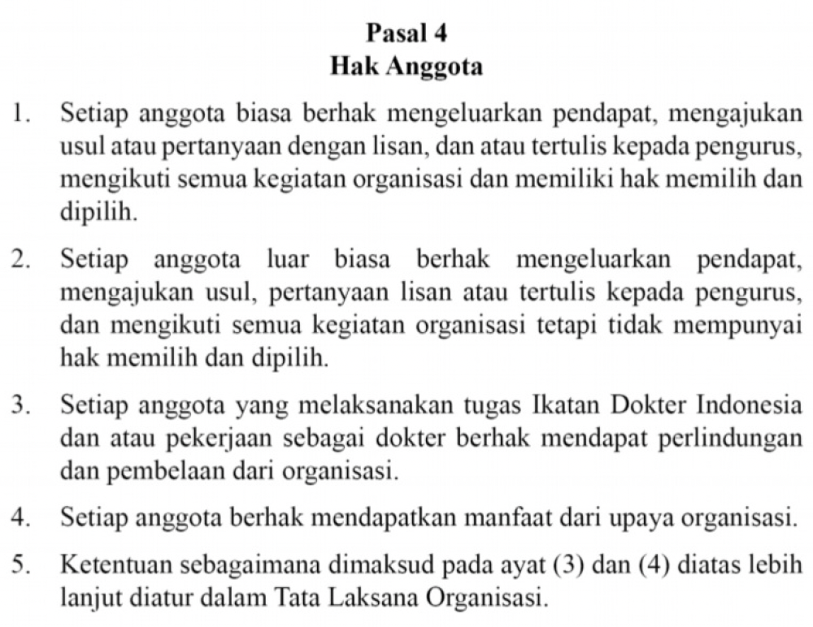
Keanggotaan – Bab II
Biro Hukum Pembinaan dan Pembelaan Anggota Ikatan Dokter Indonesia
SK PB IDI No. 0810/PB/A.4/09/2022 tentang Penetapan Berlakunya Anggaran Dasar dan Anggaran Rumah Tangga Ikatan Dokter Indonesia
Next Page

Slide 15
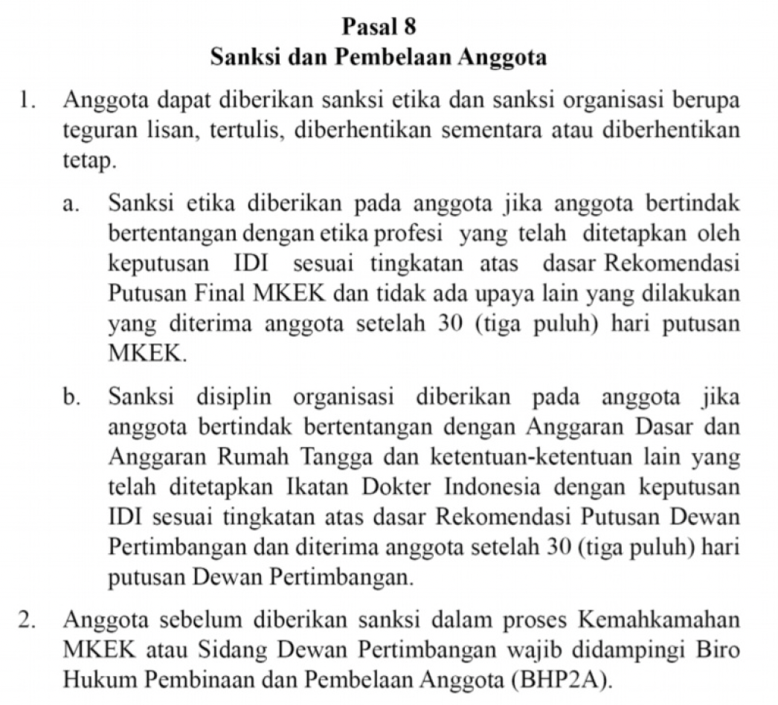
Keanggotaan – Bab II
Biro Hukum Pembinaan dan Pembelaan Anggota Ikatan Dokter Indonesia
SK PB IDI No. 0810/PB/A.4/09/2022 tentang Penetapan Berlakunya Anggaran Dasar dan Anggaran Rumah Tangga Ikatan Dokter Indonesia
Next Page

Slide 16
Latar Belakang ”Penyempurnaan” Buku Panduan BHP2A
“Terikatnya” dokter terhadap nilai etis (kode etik profesi), disiplin profesi, norma hukum
Meningkatnya kesadaran hukum masyarakat terhadap hak hukumnya sebagai warga negara
Kebutuhan dan kewajiban organisasi profesi dalam memberikan perlindungan dan bantuan hukum kepada anggota
Perlindungan hukum preventif dan represif, holistik dan komprehensif terhadap dokter
Gagasan IDI reborn – BHP2A “terlahir kembali”
Biro Hukum Pembinaan dan Pembelaan Anggota Ikatan Dokter Indonesia
Next Page

Slide 17
Tugas dan Wewenang BHP2A (penyempurnaan)
Melakukan pembinaan, pengawasan praktik kedokteran serta kesadaran hukum kedokteran dan/atau kesehatan
Melakukan pembelaan anggota dalam menjalankan profesinya, agar dapat memperoleh rasa keadilan.
Melakukan rehabilitasi terhadap anggota yang telah selesai menjalankan sanksi etik, disiplin dan/atau hukum.
Dalam menjalankan tugasnya, perlu mendengarkan pendapat dan saran dari unsur-unsur lain dalam organisasi dan pihak-pihak yang dianggap perlu.
Aktif dalam melakukan pendampingan bagi anggota yang mengalami permasalahan etika, disiplin dan hukum.
Menjalin hubungan dan kerjasama dengan instansi terkait atas persetujuan Ketua IDI sesuai tingkatan.
Biro Hukum Pembinaan dan Pembelaan Anggota Ikatan Dokter Indonesia
Next Page

Slide 18
Tugas dan Wewenang BHP2A (penyempurnaan)
Melakukan telaah hukum terhadap peraturan perundang-undangan yang berkaitan dengan anggota dan organisasi
Melakukan telaah hukum terhadap peraturan- peraturan dan ketetapan-ketetapan organisasi
Melakukan pembinaan dan pembelaan anggota dalam menjalankan profesinya
Dalam menjalankan tugasnya, perlu mendengar pendapat dan saran dari unsur-unsur lain dalam organisasi dan pihak-pihak yang dianggap perlu.
Melakukan pembinaan hukum yang berkaitan dengan profesi kedokteran
Memberikan masukan pada rancangan peraturan perundang-undangan terkait kesehatan/ kedokteran
Memberikan bantuan hukum, konsultasi hukum, dan informasi hukum sesuai dengan profesi kedokteran
Melakukan pendampingan bagi para dokter dalam memperoleh keadilan pada berbagai lingkup kemahkamahan.
Biro Hukum Pembinaan dan Pembelaan Anggota Ikatan Dokter Indonesia
Next Page

Slide 19
Tata Hubungan Kerja BHP2A (internal) (penyempurnaan)
BHP2A PB IDI dengan BHP2A IDI Wilayah dan BHP2A IDI Cabang, merupakan hubungan koordinasi yang bersifat konsultasi dan rujukan.
BHP2A dengan Bagian Hukum Perhimpunan Dokter Spesialis/Seminat, bekerja sama dalam pembinaan, konsultasi, dan pembelaan.
BHP2A dengan MKEK, juga hubungan koordinasi dan kerja sama dalam penyelesaian masalah dengan cara saling memberikan informasi dan rujukan, serta pendampingan dan pembelaan yang bermutu.
BHP2A dengan BP2KB, hubungan koordinasi dan kerja sama untuk pembinaan hukum kesehatan/ kedokteran melalui acara-acara ilmiah profesi dalam lingkup organisasi yang mendapat akreditasi IDI.
BHP2A dengan Bidang Legislasi dan Advokasi Peraturan di bidang Kesehatan, hubungan kerja sama dalam telaah hukum dan aturan-aturan lain yang terkait dengan anggota IDI.
Biro Hukum Pembinaan dan Pembelaan Anggota Ikatan Dokter Indonesia
Next Page

Slide 20
Tata Hubungan Kerja BHP2A (eskternal) (penyempurnaan)
BHP2A dengan MKDKI agar pembinaan dan bimbingan hukum dapat terlaksana secara profesional. Juga pendampingan dan pembelaan teradu oleh BHP2A yang bermutu, agar menimbulkan rasa aman dan rasa terlindungi bagi teradu.
BHP2A dengan Instansi tempat dokter teradu bekerja, baik instansi pemerintah maupun swasta untuk tujuan pembelaan dan pembinaan yang berkeadilan bagi dokter teradu.
BHP2A dengan Penegak hukum (Polri dan Pengadilan) dalam rangka pendampingan dan pembelaan dokter teradu, serta penyediaan saksi ahli yang setara.
BHP2A dengan Kemenkes dan/atau Instansi Pemerintah lain yang terkait dengan program Kerja BHP2A.
BPHP2A menyertai PB IDI dalam pembicaraan – pembicaraan dengan lembaga Legislatif dan Yudikatif.
Biro Hukum Pembinaan dan Pembelaan Anggota Ikatan Dokter Indonesia
Next Page

Slide 21
Anatomi Draf Buku Pedoman BHP2A
Pendahuluan
BHP2A
Divisi BHP2A
Tata Laksana Pengaduan dan Penanganan Kasus
Rapat dan Kegiatan BHP2A
Penutup
Lampiran
Biro Hukum Pembinaan dan Pembelaan Anggota Ikatan Dokter Indonesia
Next Page

Slide 22
Pendahuluan – urgensi keberadaan BHP2A
Praktik kedokteran harus berlandaskan etika kedokteran, aturan dan norma hukum yang berlaku
Peningkatan pengetahuan masyarakat tentang kesehatan dan hukum berimplikasi pada dibutuhkannya kehati-hatian dalam menjalankan profesi
Kesalahpahaman sebagai cikal bakal dari sengketa medis
Hendaknya dalam menyelesaikan sengketa medis, dokter tidak menyelesaikannya sendiri
IDI sebagai organisasi profesi dapat memberikan perlindungan dan bantuan hukum kepada anggota
Biro Hukum Pembinaan dan Pembelaan Anggota Ikatan Dokter Indonesia
Buku Pedoman BHP2A (Biro Hukum Pembinaan dan Pembelaan Anggota) PB IDI Periode 2015-2018
Next Page

Slide 23
Sengketa
sengketa/seng·ke·ta/ /sengkéta/ n 1 sesuatu yang menyebabkan perbedaan pendapat; pertengkaran; perbantahan
A conflict or controversy; a conflict of claims or rights; an assertion of aright, claim, or demand on one side, met by contrary claims or allegations on the other.
“Arti kata sengketa - Kamus Besar Bahasa Indonesia (KBBI) Online.” Diakses 16 Juli 2022. https://kbbi.web.id/sengketa.
The Law Dictionary. “DISPUTE Definition & Meaning - Black’s Law Dictionary,” 9 November 2011. https://thelawdictionary.org/dispute/.
Biro Hukum Pembinaan dan Pembelaan Anggota Ikatan Dokter Indonesia
Next Page

Slide 24
Sengketa Medis
Ketidaksepahaman antara pihak dokter dengan pihak pasien/klien atau keluarganya keduanya disebut para pihak) di dalam atau pasca hubungan dokter-pasien/klien yang berwujud diadukannya dokter tersebut kepada sarana kesehatan, IDI, MKEK atau lembaga disiplin dan peradilan lainnya (Organisasi dan Tata Kelola MKEK 2018)
Tidak melulu permasalahan hukum (dugaan pelanggaran hukum)
Dokter (pelayan kesehatan) “dimintakan” pertanggungjawaban atas layanan yang diberikan
Pemahaman hak dan kewajiban
Memperjuangkan “keadilan” sebagai hak seluruh warga negara
Biro Hukum Pembinaan dan Pembelaan Anggota Ikatan Dokter Indonesia
Next Page

Slide 25
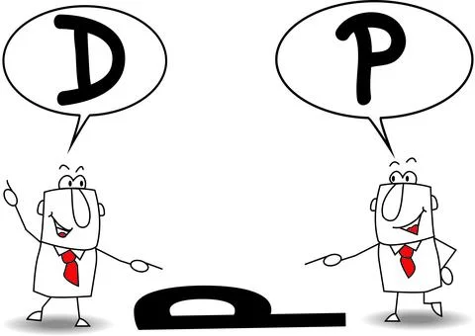
Ketidaksepahaman – point of view
Ketidaksepahaman dalam bidang medis tidak sederhana, berkaitan dengan “hidup” manusia
Biro Hukum Pembinaan dan Pembelaan Anggota Ikatan Dokter Indonesia
Next Page

Slide 26
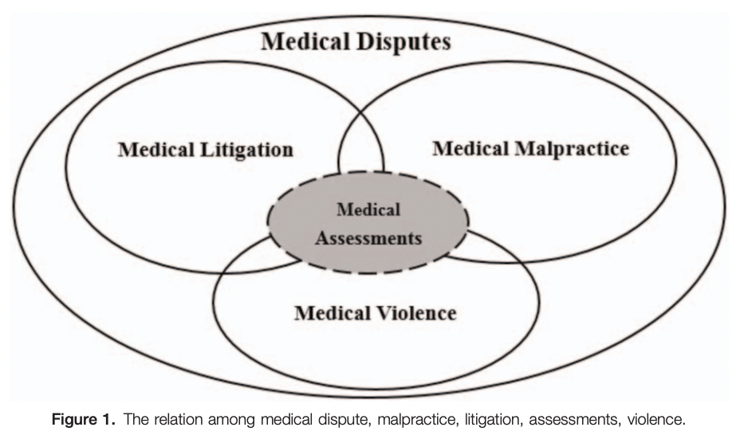
Zeng, Yanbing, Liangwen Zhang, Guanhua Yao, dan Ya Fang. “Analysis of Current Situation and Influencing Factor of Medical Disputes among Different Levels of Medical Institutions Based on the Game Theory in Xiamen of China: A Cross-Sectional Survey.” Medicine 97, no. 38 (September 2018): e12501. https://doi.org/10.1097/MD.0000000000012501.
Biro Hukum Pembinaan dan Pembelaan Anggota Ikatan Dokter Indonesia
Next Page

Slide 27
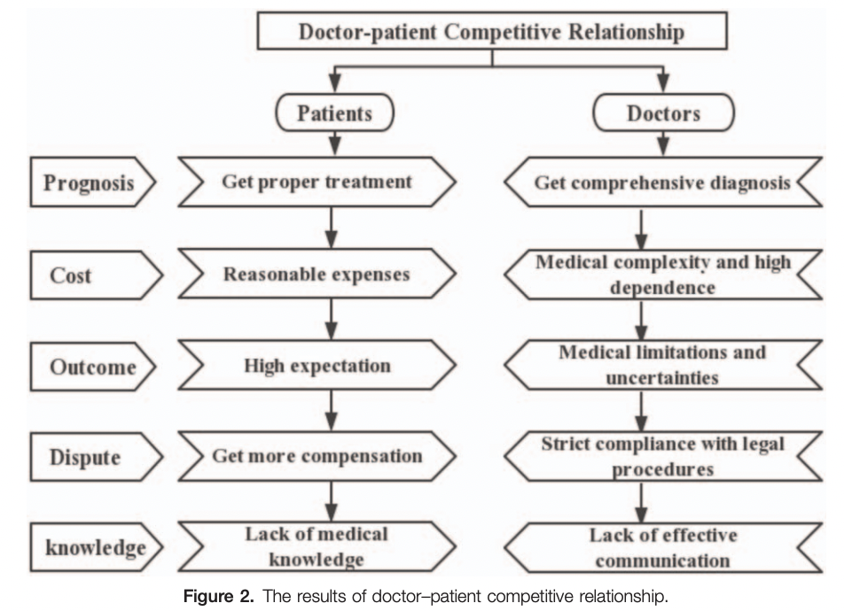
Zeng, Yanbing, Liangwen Zhang, Guanhua Yao, dan Ya Fang. “Analysis of Current Situation and Influencing Factor of Medical Disputes among Different Levels of Medical Institutions Based on the Game Theory in Xiamen of China: A Cross-Sectional Survey.” Medicine 97, no. 38 (September 2018): e12501. https://doi.org/10.1097/MD.0000000000012501.
Biro Hukum Pembinaan dan Pembelaan Anggota Ikatan Dokter Indonesia
Next Page

Slide 28
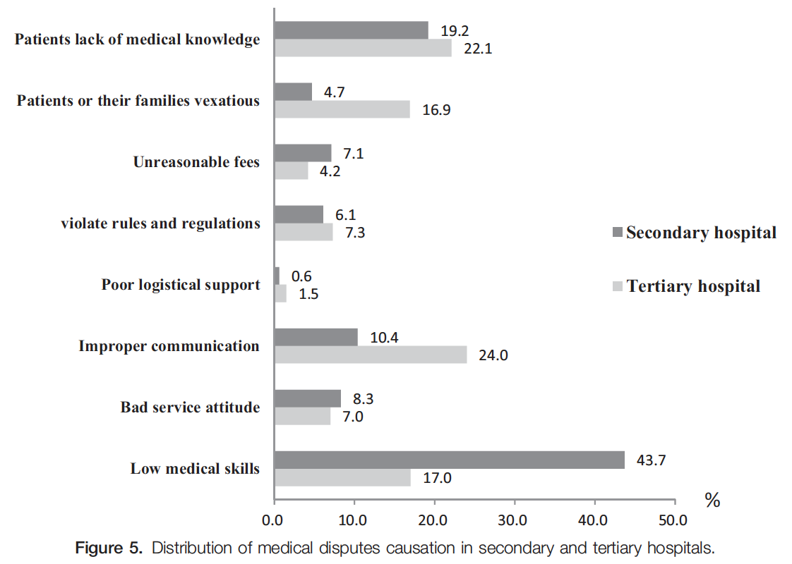
Zeng, Yanbing, Liangwen Zhang, Guanhua Yao, dan Ya Fang. “Analysis of Current Situation and Influencing Factor of Medical Disputes among Different Levels of Medical Institutions Based on the Game Theory in Xiamen of China: A Cross-Sectional Survey.” Medicine 97, no. 38 (September 2018): e12501. https://doi.org/10.1097/MD.0000000000012501.
Biro Hukum Pembinaan dan Pembelaan Anggota Ikatan Dokter Indonesia
Next Page

Slide 29
Tugas dan Wewenang BHP2A
Melakukan telaah hukum terhadap peraturan perundang-undangan yang berkaitan dengan anggota dan organisasi
Melakukan telaah hukum terhadap peraturan-peraturan dan ketetapan-ketetapan organisasi
Melakukan pembinaan dan pembelaan anggota dalam menjalankan profesinya.
Dalam menjalankan tugasnya, perlu mendengar pendapat dan saran dari unsur-unsur lain dalam organisasi dan pihak-pihak yang dianggap perlu.
Biro Hukum Pembinaan dan Pembelaan Anggota Ikatan Dokter Indonesia
Buku Pedoman BHP2A (Biro Hukum Pembinaan dan Pembelaan Anggota) PB IDI Periode 2015-2018
Next Page

Slide 30
Peran dan Fungsi BHP2A
Melakukan pembinaan hukum yang berkaitan dengan profesi kedokteran
Memberikan masukan pada rancangan peraturan perundang-undangan terkait kesehatan/ kedokteran
Memberikan bantuan hukum, konsultasi hukum, dan informasi hukum sesuai dengan profesi kedokteran
Melakukan pendampingan bagi para dokter dalam memperoleh keadilan pada berbagai lingkup kemahkamahan.
Biro Hukum Pembinaan dan Pembelaan Anggota Ikatan Dokter Indonesia
Buku Pedoman BHP2A (Biro Hukum Pembinaan dan Pembelaan Anggota) PB IDI Periode 2015-2018
Next Page

Slide 31
Struktur Organisasi BHP2A
BHP2A terdiri dari BHP2A Pusat, BHP2A Wilayah, BHP2A Cabang
BHP2A berkedudukan di tempat kepengurusan IDI sesuai tingkatan
Di tingkat cabang BHP2A dibentuk atas kebutuhan dan kemampuan cabang
Bila suatu cabang belum mampu membentuk BHP2A, maka cabang tersebut dapat bergabung dengan cabang lain atau beberapa cabang bersama-sama membentuk satu BHP2A.
Biro Hukum Pembinaan dan Pembelaan Anggota Ikatan Dokter Indonesia
Buku Pedoman BHP2A (Biro Hukum Pembinaan dan Pembelaan Anggota) PB IDI Periode 2015-2018
Next Page

Slide 32
Program Kerja BHP2A
Pembinaan Hukum
Pembelaan Hukum
Telaah Hukum
Koordinasi (Hubungan Kerja)
Biro Hukum Pembinaan dan Pembelaan Anggota Ikatan Dokter Indonesia
Buku Pedoman BHP2A (Biro Hukum Pembinaan dan Pembelaan Anggota) PB IDI Periode 2015-2018
Next Page

Slide 33
Program Kerja BHP2A – A. Pembinaan Hukum
Bertujuan:
Agar dokter dapat menjauhkan diri dari pelanggaran aturan organisasi, disiplin, dan hukum dalam melaksanakan profesinya
Untuk meningkatkan mutu pelayanan kesehatan
Untuk meningkatkan citra profesi kedokteran, dan
Untuk mempertahankan kepercayaan masyarakat.
Melalui penyuluhan hukum kesehatan/kedokteran
Biro Hukum Pembinaan dan Pembelaan Anggota Ikatan Dokter Indonesia
Buku Pedoman BHP2A (Biro Hukum Pembinaan dan Pembelaan Anggota) PB IDI Periode 2015-2018
Next Page

Slide 34
Program Kerja BHP2A – B. Pembelaan Hukum
Bertujuan:
Agar para dokter IDI mendapat perlindungan dan pembelaan dalam menjalankan profesinya
Demi tegaknya keadilan bagi anggota dalam penyelesaian masalah etika disiplin dan hukum, pekerjaan profesi, pendidikan dan organisasi profesi
Bantuan pembelaan hukum dilakukan baik atas permintaan maupun tidak atas permintaan, selama ybs tidak menolak pembelaan oleh BHP2A
Upaya pembelaan melalui pendekatan personal, upaya administrasi/organisatoris, upaya mediasi, upaya jalur hukum
Diupayakan terlebih dahulu mediasi
Biro Hukum Pembinaan dan Pembelaan Anggota Ikatan Dokter Indonesia
Buku Pedoman BHP2A (Biro Hukum Pembinaan dan Pembelaan Anggota) PB IDI Periode 2015-2018
Next Page

Slide 35
Program Kerja BHP2A – B. Pembelaan Hukum – Prosedur Penanganan Kasus di BHP2A PB IDI
Masalah/Kasus dapat masuk melalui:
Pengaduan dari pasien/keluarga/kuasa hukum pasien atau pihak lain yang merasa dirugikan akibat tindakan dokter yang diduga adanya pelanggaran yang dilakukan dokter.
Laporan langsung dari dokter yang sedang bermasalah atau menjadi teradu.
Laporan dari pihak-pihak yang mengetahui adanya dugaan pelanggaran yang dilakukan oleh dokter.
Ditemukan dari pemberitaan media cetak dan/atau elektronik atau sudah menjadi isu publik.
Biro Hukum Pembinaan dan Pembelaan Anggota Ikatan Dokter Indonesia
Buku Pedoman BHP2A (Biro Hukum Pembinaan dan Pembelaan Anggota) PB IDI Periode 2015-2018
Next Page

Slide 36
Program Kerja BHP2A – B. Pembelaan Hukum – Prosedur Penanganan Kasus di BHP2A PB IDI
Pengurus BHP2A melakukan verifikasi masalah:
Pengadu (nama dan alamat yang bisa dihubungi
Administrasi dari Dokter teradu atau terlapor (identitas, IDI cabang/wilayah tempat teradu terdaftar sebagai anggota)
IDI cabang/wilayah tempat terdaftar sebagai anggota (untuk koordinasi dan mengetahui apakah sudah mengetahui/menangani kasus terkait sekaligus memberikan informasi bila IDI cabang/wilayah tersebut belum mengetahui)
Pengurus BHP2A melakukan analisa terhadap masalah/kasus untuk mengetahui masalah/kasus tersebut merupakan kasus etika, disiplin atau hukum
Biro Hukum Pembinaan dan Pembelaan Anggota Ikatan Dokter Indonesia
Buku Pedoman BHP2A (Biro Hukum Pembinaan dan Pembelaan Anggota) PB IDI Periode 2015-2018
Next Page

Slide 37
Program Kerja BHP2A – B. Pembelaan Hukum – 4. Tindak Lanjut Analisa Masalah/Kasus
Putih
Tidak ada unsur etika, disiplin dan hukum
Dilakukan pendampingan dan pembelaan
Abu-abu (unsur kasus belum jelas)
Dokter teradu/terlapor dipanggil
Hitam – Kasus hukum (pidana/perdata)
Cek administrasi (keanggotaan dan ijin praktik)
Kasus etika kedokteran: dilimpahkan ke MKEK – BHP2A pendampingan dan pembelaan
Kasus disiplin: dilimpahkan ke MKDKI pendampingan, pembelaan, dan menyiapkan saksi ahli – pembinaan BHP2A setelah ada keputusan MKDKI
Kasus hukum - HITAM
Arahan dan petunjuk proses penegakan hukum
IDI menyiapkan saksi setara
Kasus ditangani pengadilan
BHP2A bersama PH yang memahami hukum kesehatan/kedokteran (diutamakan yang bekerja sama dengan IDI)
Pendampingan dan pembelaan sampai selesai kasus/masalah
Biro Hukum Pembinaan dan Pembelaan Anggota Ikatan Dokter Indonesia
Buku Pedoman BHP2A (Biro Hukum Pembinaan dan Pembelaan Anggota) PB IDI Periode 2015-2018
Next Page

Slide 38
Program Kerja BHP2A – B. Pembelaan Hukum – Prosedur Penanganan Kasus di BHP2A PB IDI
Mendahulukan upaya Mediasi untuk semua kasus sengketa medis baik kasus etika, kasus disiplin, maupun kasus hukum sebelum masuk ke jalur hukum.
Setelah permasalahan terselesaikan dilakukan rehabilitasi dengan cara pembinaan oleh BHP2A PB/Wilayah/Cabang yang meliputi pemulihan nama baik, memotivasi dan membangkitkan semangat untuk kembali bekerja berlandaskan etika profesi dan aturan-aturan lain yang belaku agar terhindar dari masalah dikemudian hari.
Biro Hukum Pembinaan dan Pembelaan Anggota Ikatan Dokter Indonesia
Buku Pedoman BHP2A (Biro Hukum Pembinaan dan Pembelaan Anggota) PB IDI Periode 2015-2018
Next Page

Slide 39
Program Kerja BHP2A – C. Telaah Hukum
Telaah hukum terhadap aturan-aturan hukum kesehatan/kedokteran
Bekerja sama dengan bidang legislasi/advokasi dan/atau bidang lainnya
Hasil telaah hukum diserahkan kepada Ketua Umum PB IDI sebagai masukan untuk memperkuat argumentasi hukum dihadapan pihak pembuat kebijakan
Biro Hukum Pembinaan dan Pembelaan Anggota Ikatan Dokter Indonesia
Buku Pedoman BHP2A (Biro Hukum Pembinaan dan Pembelaan Anggota) PB IDI Periode 2015-2018
Next Page

Slide 40
Program Kerja BHP2A – D. Koordinasi
Hubungan kerja Internal:
BHP2A PB dengan Wilayah dan Cabang – hubungan koordinasi, bersifat konsultasi dan rujuan
dengan bagian hukum PDSp – pembinaan, konsultasi dan pembelaan
dengan MKEK – penyelesaian masalah etik, saling memberi informasi dan rujukan, serta pendampingan dan pembelaan yang bermutu
dengan BP2KB – hubungan koordinasi dan kerja sama untuk pembinaan hukum kesehatan/kedokteran melalui acara-acara profesi dalm lingkup organisasi yang mendapat akreditasi IDI
dengan bidang legislasi dan advokasi peraturan di bidang kesehatan
Biro Hukum Pembinaan dan Pembelaan Anggota Ikatan Dokter Indonesia
Buku Pedoman BHP2A (Biro Hukum Pembinaan dan Pembelaan Anggota) PB IDI Periode 2015-2018
Next Page

Slide 41
Program Kerja BHP2A – D. Koordinasi
Hubungan kerja Eksternal dengan:
MKDKI
Instansi tempat dokter teradu bekerja
Penegak hukum
Kemenkes dan/atau instansi pemerintah lain
Lembaga legislatif dan yudikatif – menyertai PB IDI
Biro Hukum Pembinaan dan Pembelaan Anggota Ikatan Dokter Indonesia
Buku Pedoman BHP2A (Biro Hukum Pembinaan dan Pembelaan Anggota) PB IDI Periode 2015-2018
Next Page

Slide 42
Tata Cara Pengaduan
Pengaduan oleh Anggota IDI
Mengajukan pelaporan/pengaduan (langsung dan/atau tertulis) ke BHP2A IDI cabang dengan tembusan ke BHP2A IDI wilayah, PB, dan bidang hukum perhimpunan terkait
Dapat langsung ke BHP2A PB IDI – menhindari konflik antar anggota
Dapat berupa permintaan pendampingan, pembelaan dan atau penyelesaian masalah
Pengaduan oleh Pengurus IDI - diketahui langsung/dilihat dari media massa - lapor BHP2A setempat
Lain-lain
Biro Hukum Pembinaan dan Pembelaan Anggota Ikatan Dokter Indonesia
Buku Pedoman BHP2A (Biro Hukum Pembinaan dan Pembelaan Anggota) PB IDI Periode 2015-2018
Next Page

Slide 43
Prosedur Penanganan Kasus BHP2A Cabang/Wilayah
Verifikasi status keanggotaan
Klarifikasi kasus dari pengadu dan teradu, dibuat ringkasan kronologinya
Bila kasus etik, dilimpahkan ke MKEK dengan pendampingan BHP2A
Upayakan mediasi, dibuat akta kesepakatan
Pembinaan jika ditemukan ketidaksesuaian dengan standar pelayanan medis dan/atau SOP dan/atau etika profesi yang dilakukan
Kasus sengketa antar anggota dilakukan mediasi sampai selesai, dibuat akta kesepakatan
Kasus yang sudah masuk MKDKI atau penegak hukum, koordinasi dengan BHP2A PB IDI
Jika tidak dapat diselesaikan oleh BHP2A IDI cabang/wilayah, dapat diajukan ke PB IDI dengan melampirkan kronologi pengaduan, laporan penyelesaian kasus, dll
Biro Hukum Pembinaan dan Pembelaan Anggota Ikatan Dokter Indonesia
Buku Pedoman BHP2A (Biro Hukum Pembinaan dan Pembelaan Anggota) PB IDI Periode 2015-2018
Next Page

Slide 44
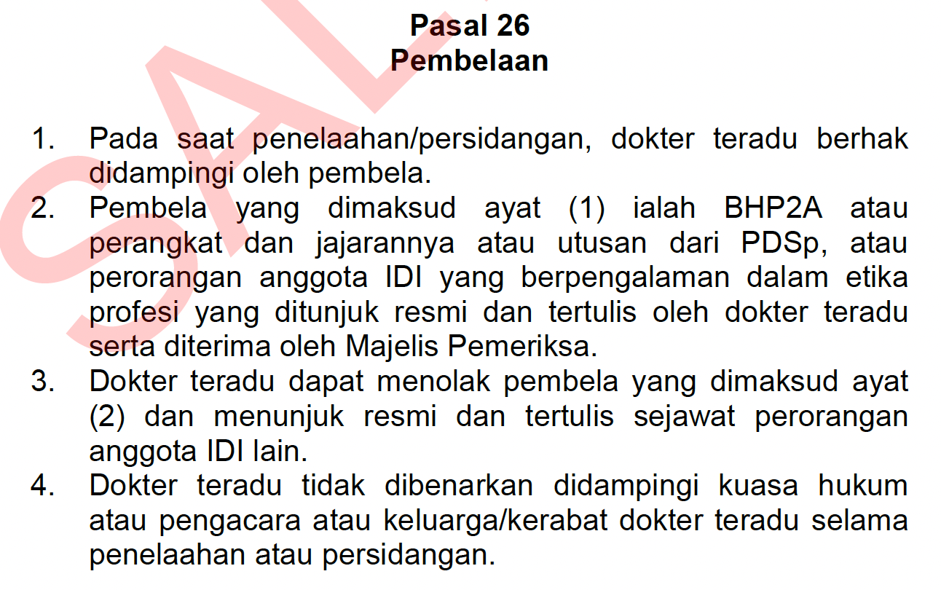
Best Practices Penanganan Dugaan Pelanggaran (Kode) Etik
Pemeriksaan dilakukan oleh Majelis Pemeriksa MKEK
Biro Hukum Pembinaan dan Pembelaan Anggota Ikatan Dokter Indonesia
Ortala MKEK 2018
Next Page

Slide 45
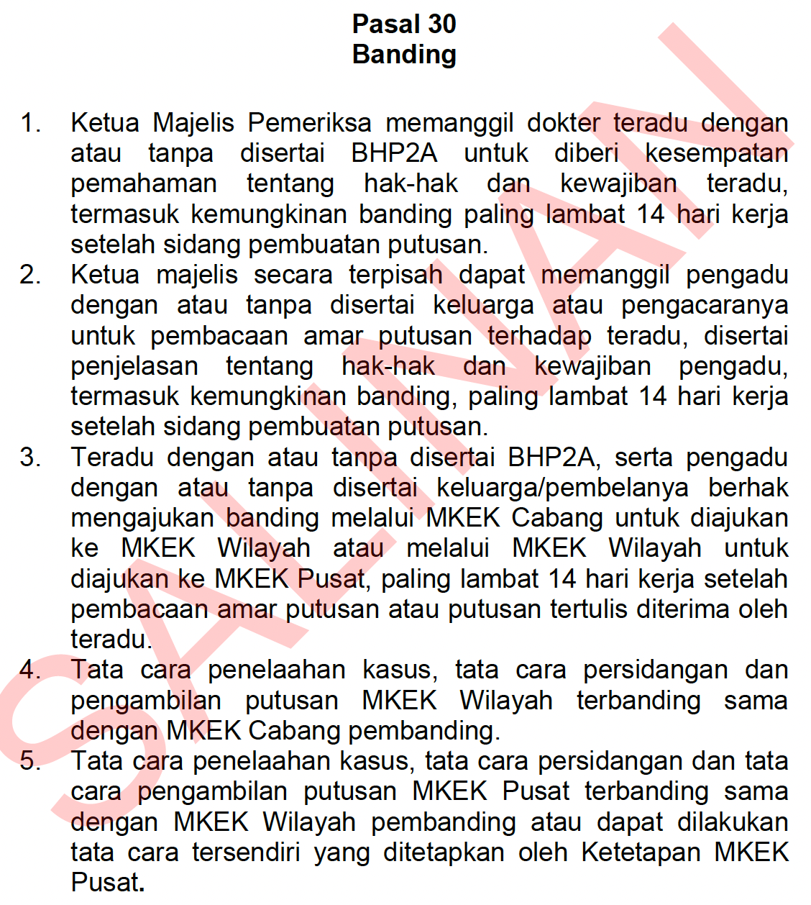
Best Practices Penanganan Dugaan Pelanggaran (Kode) Etik
Biro Hukum Pembinaan dan Pembelaan Anggota Ikatan Dokter Indonesia
Ortala MKEK 2018
Next Page

Slide 46
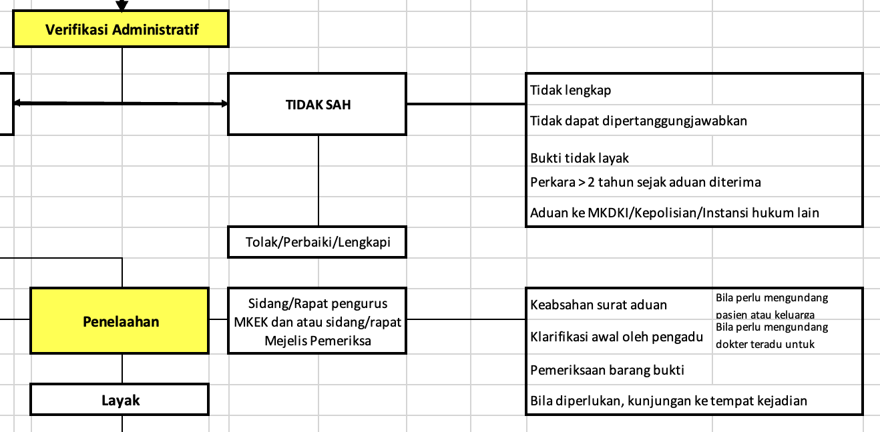
Best Practices Penanganan Dugaan Pelanggaran (Kode) Etik
Biro Hukum Pembinaan dan Pembelaan Anggota Ikatan Dokter Indonesia
Skema Paparan Workshop Etikomedikolegal MKEK dan BHP2A IDI Wilayah Jawa Tengah 11-12 Maret 2023
Next Page

Slide 47
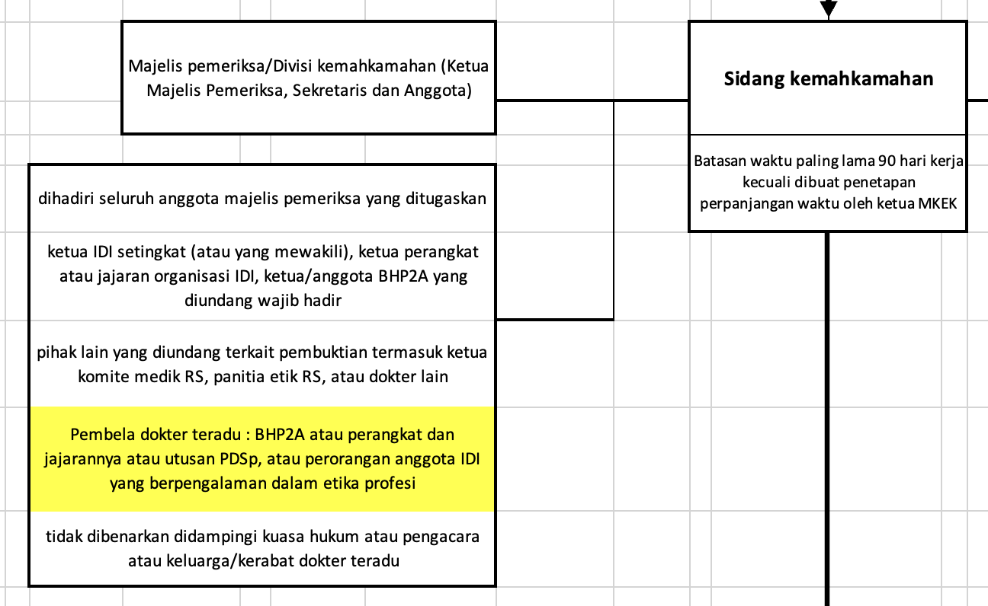
Best Practices Penanganan Dugaan Pelanggaran (Kode) Etik
Biro Hukum Pembinaan dan Pembelaan Anggota Ikatan Dokter Indonesia
Skema Paparan Workshop Etikomedikolegal MKEK dan BHP2A IDI Wilayah Jawa Tengah 11-12 Maret 2023
Next Page

Slide 48
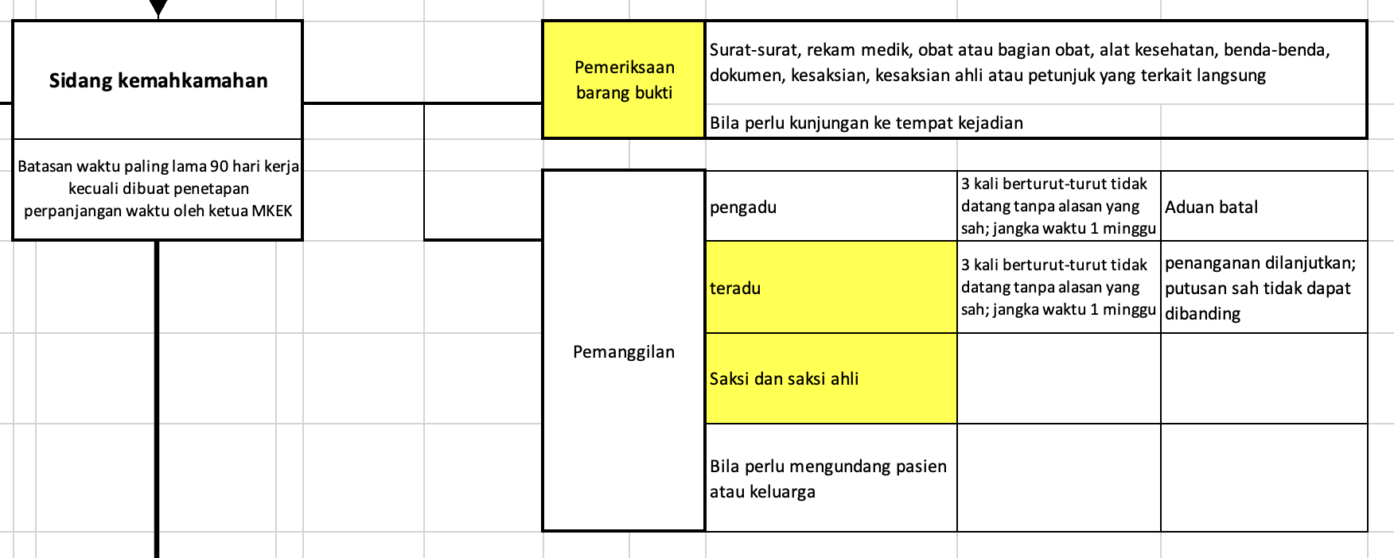
Best Practices Penanganan Dugaan Pelanggaran (Kode) Etik
Biro Hukum Pembinaan dan Pembelaan Anggota Ikatan Dokter Indonesia
Skema Paparan Workshop Etikomedikolegal MKEK dan BHP2A IDI Wilayah Jawa Tengah 11-12 Maret 2023
Next Page

Slide 49
Catatan Kritis
dr. Gego Asmara, SH, MH, CLA, CCD, CMC
lecturer | attorney at law | legal consultant | legal auditor | mediator
BHP2A PB IDI - BHP2A IDI Wilayah Jawa Tengah
Disampaikan pada Workshop Etikomedikolegal
MKEK dan BHP2A IDI Wilayah Jawa Tengah
11 Maret 2023
Keseluruhan pedoman yang ada hanyalah secarik kertas tak bernyawa, membutuhkan peran kita untuk ”menghidupkan”nya
Teman sejawat membutuhkan kehadiran kita secara nyata
BHP2A merupakan badan kelengkapan yang berperan strategis, eksistensinya bersifat urgent
#IDIreborn dalam konteks BHP2A = eksistensinya yang dirasakan semua anggota

Slide 50
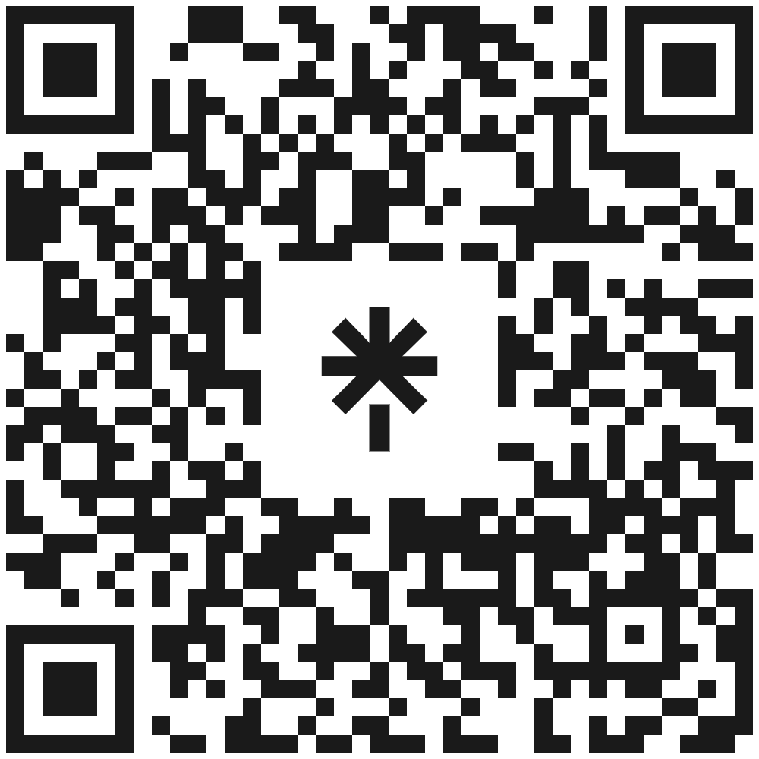
Terima Kasih!
dr. Gego Asmara, SH, MH, CLA, CCD, CMC
lecturer | attorney at law | legal consultant | legal auditor | mediator
BHP2A PB IDI - BHP2A IDI Wilayah Jawa Tengah
Disampaikan pada Workshop Etikomedikolegal
MKEK dan BHP2A IDI Wilayah Jawa Tengah
11 Maret 2023
linktr.ee/gegoasmara

